Slide 1
Основы современных операционных систем
Лекция 6
Сафонов Владимир Олегович
Профессор кафедры информатики,
Заведующий лабораторией Java-технологии
мат-мех. факультета СПбГУ
Email: vosafonov@gmail.com
Сайт лаборатории: http://polyhimnie.math.spbu.ru/jtl

Slide 2
Управление основной памятью
Память – большой массив слов или байтов
(big endian / little endian), каждый из которых имеет свой адрес. Это хранилище (repository) данных с быстрым доступом, разделяемое процессором и устройствами ввода-вывода.
Основная память – это неустойчивое (volatile) устройство памяти. Ее содержимое теряется при сбое системы
ОС отвечает за следующие действия, связанные с управлением памятью:
  Отслеживание того, какие части памяти в данный момент используются и какими процессами.
  Стратегия загрузки процессов в основную память, по мере ее освобождения.
  Выделение и освобождение памяти по мере необходимости.
(C) В.О. Сафонов, 2010
2

Slide 3
Управление файлами
Файл (file) – совокупность взаимосвязанной информации, задаваемой его создателем. Как правило, файлы представляют программы (в виде исходного текста или в двоичной форме) или данные.
Другой термин для файла – набор данных (data set) – IBM 360/370
ОС отвечает за следующие действия, связанные с управлением файлами:
  Создание и удаление файлов.
  Создание и удаление директорий.
  Поддержка примитивов (пользовательских команд, APIs) для управления файлами и директориями.
  Отображение файлов на внешнюю память.
  Сброс (backup) файлов на устойчивые носители (стример, flash и др.)
  В некоторых ОС реализованы файловые системы с криптованием данных при записи в файл (например, ZFS в Solaris)
(C) В.О. Сафонов, 2010
3

Slide 4
Управление вторичной памятью
Поскольку размер основной памяти недостаточен для постоянного хранения всех программ и данных, в компьютерной системе должна быть предусмотрена вторичная (внешняя) память для сброса, откачки (back up, swapping) части содержимого основной памяти.
В большинстве компьютерных систем в качестве главной вторичной памяти для хранения программ и данных используются диски
ОС отвечает за выполнение следующих действий, связанных с управлением дисками:
  Управление свободной дисковой памятью
  Выделение дисковой памяти
  Диспетчеризация дисков (disk scheduling)
(C) В.О. Сафонов, 2010
4

Slide 5
Сети (распределенные системы)
Распределенная система – это совокупность процессоров, которые не используют общую память или часы (такты процессора). Каждый процессор имеет собственную локальную память.
Процессоры в системе соединены в сеть.
Сетевое взаимодействие выполняется по определенному протоколу (интерфейсу, набору операций). Наиболее распространенный сетевой протокол – TCP/IP, основанный на IP-адресах машин (hosts); например, 190.100.125.1
Распределенная система обеспечивает доступ пользователей к различным общим сетевым ресурсам (файлам, принтерам и т.д.) и удаленный запуск программ (rsh, RPC, RMI, etc.)
Доступ к общему ресурсу (shared resource) позволяет:
  Ускорить вычисления
  Расширить границы доступа к данным
  Обеспечить более высокую надежность
(C) В.О. Сафонов, 2010
5

Slide 6
Система защиты (protection)
Термин защита (protection) используется для механизма управления доступом программ, процессов и пользователей к системным и пользовательским ресурсам.
Механизм защиты должен:
  Различать авторизованный (санкционированный - authorized) и несанкционированный (unauthorized) доступ.
  Описывать предназначенные для защиты элементы управления (конфигурации).
  Обеспечивать средства выполнения необходимых для защиты действий (сигналы, исключения, блокировка и др.).
(C) В.О. Сафонов, 2010
6

Slide 7
Система поддержки командного интерпретатора
Большинство команд для ОС задаются с помощью специальных управляющих операторов, предназначенных для
  создания процессов и управления процессами
  (UNIX: ps –a)
  выполнения ввода-вывода (DOS: type file_name)
  управления вторичной памятью (UNIX: share /mydir)
  управления основной памятью
  доступа к файловой системе
  защиты (UNIX: chmod 700 my_home_dir)
  управления сетью (telnet host_name; rlogin host_name)
(C) В.О. Сафонов, 2010
7

Slide 8
Командные интерпретаторы
(C) В.О. Сафонов, 2010
8
Программа, которая читает и интерпретирует операторы управления, называется:
- командным интерпретатором (Windows / MS-DOS prompt; command.com)
  shell (UNIX, Linux; Start/System tools/Terminal)
Ее функция состоит в том, чтобы прочесть и исполнить очередной управляющий оператор (команду).

Slide 9
Сервисы (службы) ОС
Исполнение программ – загрузка программы в память и ее выполнение (Windows – execution stub; .NET – execution stub для вызова CLR).
Поддержка ввода-вывода – обеспечение интерфейса для работы программ с устройствами ввода-вывода.
Работа с файловой системой – предоставление программам интерфейса для создания, именования, удаления файлов.
Коммуникация – обмен информацией между процессами, выполняемыми на одном компьютере или на других системах, связанных в сеть. Реализуется с помощью общей памяти (shared memory) или передачи сообщений.
Обнаружение ошибок в работе процессора, памяти, устройств ввода-вывода и программах пользователей.
(C) В.О. Сафонов, 2010
9

Slide 10
Дополнительные функции ОС
Реализованы не непосредственно для удобства пользователя, а для обеспечения выполнения операций системы.
  Распределение ресурсов между пользователями, программами и процессами, работающими одновременно.
  Ведение статистики использования ресурсов, с целью выставления пользователям счетов (например, за сетевой трафик) или для анализа эффективности работы системы.
  Защита – обеспечение того, чтобы доступ к любым ресурсам был контролируемым.
(C) В.О. Сафонов, 2010
10

Slide 11
Системные вызовы
Системные вызовы являются интерфейсом между выполняемой программой и ОС.
  Обычно доступны как специальные ассемблерные команды.
  Некоторые языки (C, C++ и др.) позволяют выполнять системные вызовы непосредственно
Используются три основных способа передачи параметров исполняемой программой операционной системе:
  Передача параметров в регистрах
  Запись параметров в таблицу, расположенную в памяти, и передача адреса этой таблицы в регистре.
  Запись (проталкивание) параметров в стек программой и чтение (выталкивание) их из стека ОС.
(C) В.О. Сафонов, 2010
11

Slide 12
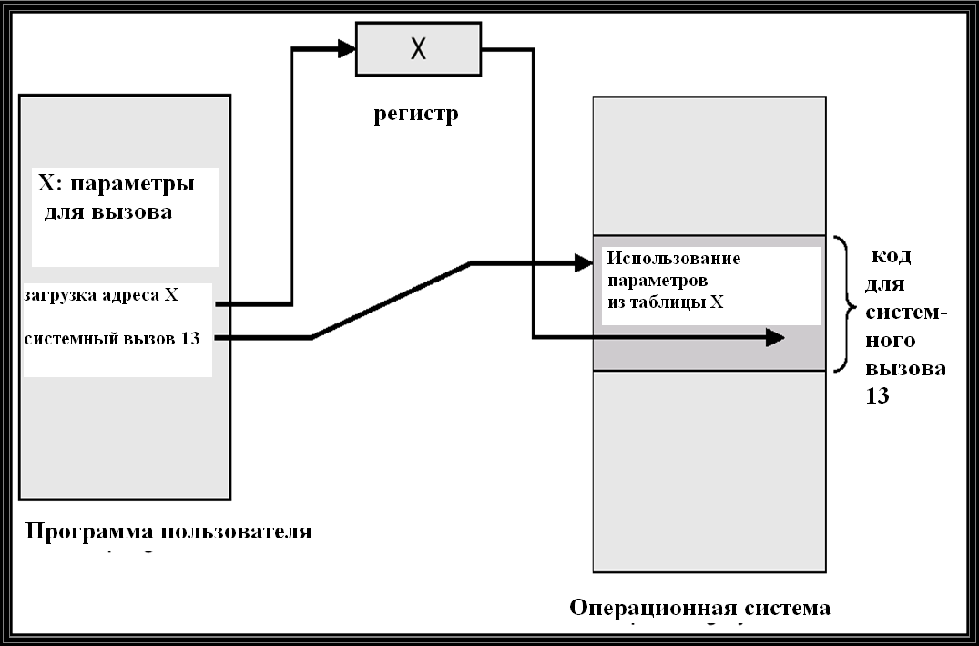
Передача параметров в таблице
(C) В.О. Сафонов, 2010
12

Slide 13
Виды системных вызовов
(C) В.О. Сафонов, 2010
13
Управление процессами
Управление файлами
Управление устройствами
Сопровождающая информация
Коммуникации

Slide 14
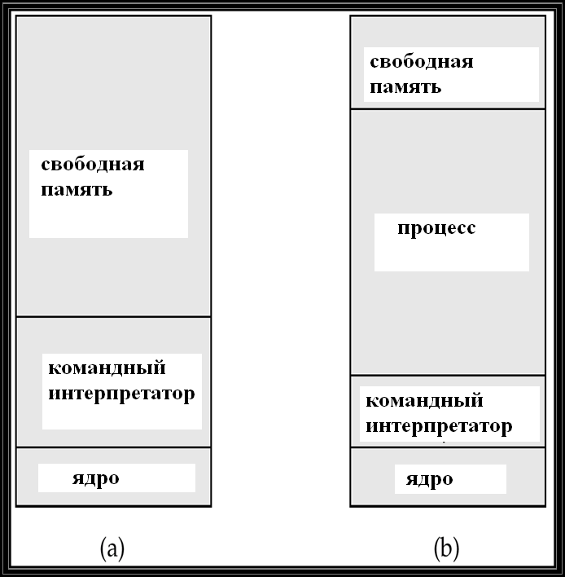
Исполнение программ в MS-DOS
(C) В.О. Сафонов, 2010
14

Slide 15
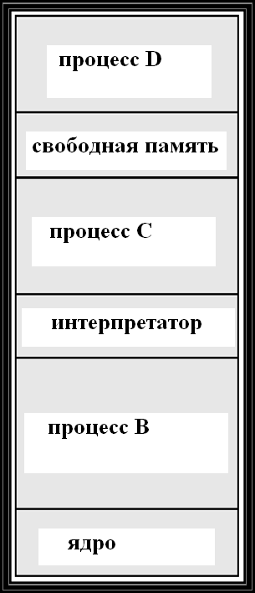
Исполнение нескольких программ в UNIX
(C) В.О. Сафонов, 2010
15

Slide 16
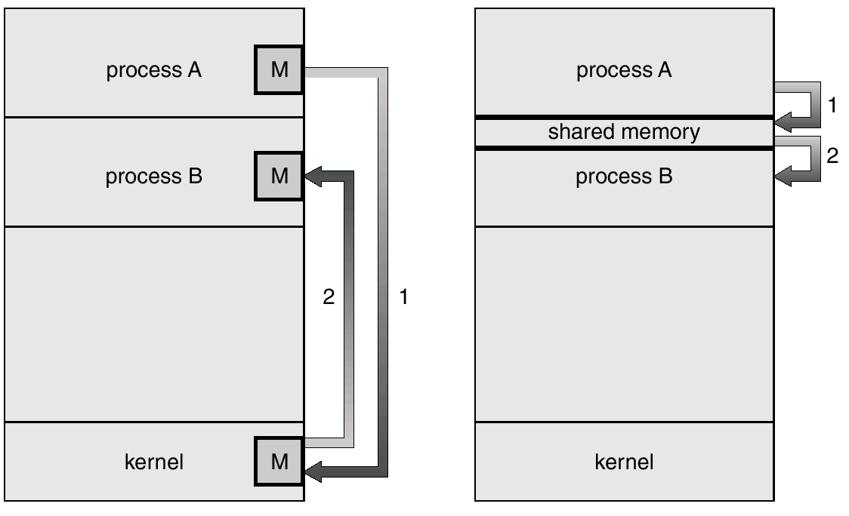
Коммуникационные модели
Могут реализовываться с помощью общей памяти или передачи сообщений
(C) В.О. Сафонов, 2010
16

Slide 17
Системные программы
Системные программы обеспечивают удобное окружение для разработки и исполнения программ. Они подразделяются на программы:
  Управления файлами
  Получения информации о состоянии
  Изменения файлов
  Поддержки языков программирования
  Загрузки и исполнения программ
  Коммуникации
Использование ОС большинством пользователей основано на использовании системных программ, а не системных вызовов.
(C) В.О. Сафонов, 2010
17

Slide 18
Структура системы MS-DOS
(C) В.О. Сафонов, 2010
18
MS-DOS – разработана по принципу: обеспечить максимум функциональности, используя минимум памяти (640 K – ограничение на объем памяти для программы в MS-DOS)
  Нет явного разделения на модули
  Хотя MS-DOS и имеет некоторую архитектуру, но уровни функциональности и интерфейсы в ней не отделены четко друг от друга

Slide 19
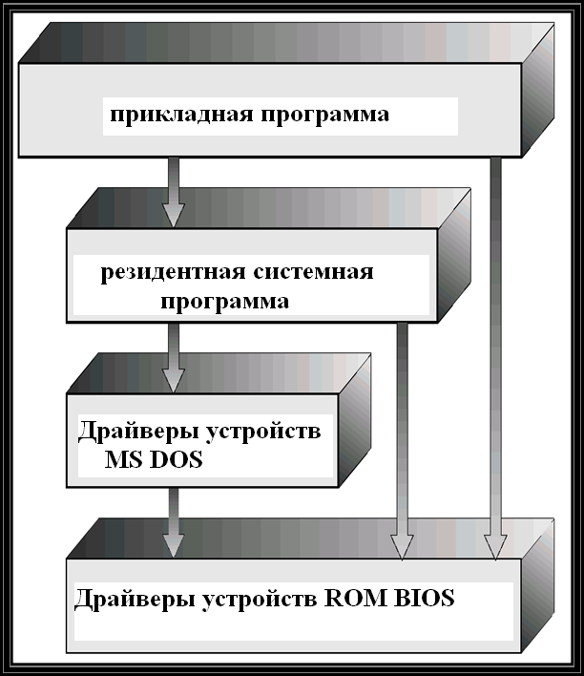
Уровни абстракции модулей MS-DOS
(C) В.О. Сафонов, 2010
19

Slide 20
Структура системы UNIX
UNIX – ограничена функциональностью аппаратуры. Первоначальные версии UNIX имели ограниченное структурирование.
Система UNIX состоит из двух частей:
  Системные программы
  Ядро
    Содержит все модули, уровень абстракции которых ниже системных вызовов, но выше непосредственно аппаратных модулей
    Поддержка файловой системы, диспетчеризация процессора, управление памятью и другие функции ОС
(C) В.О. Сафонов, 2010
20

Slide 21
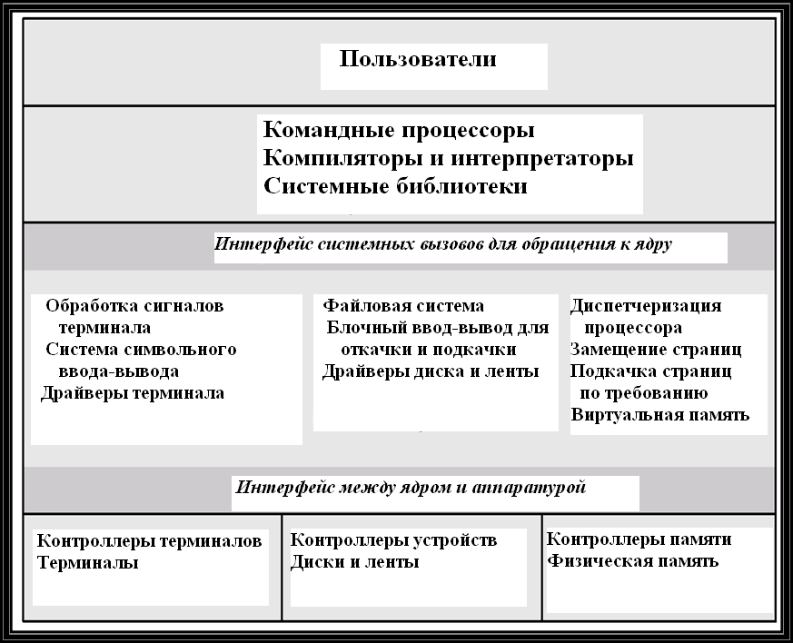
Структура системы UNIX
(C) В.О. Сафонов, 2010
21

Slide 22
Подход к созданию ОС на основе уровней абстракции (Э. Дейкстра, операционная система THE, 1968)
ОС реализуется в виде набора (иерархии) уровней абстракции (abstraction layers), каждый из которых реализован на основе предыдущего уровня . Уровень 0 (layer 0) - аппаратура (hardware); самый высокий уровень (layer N) - пользовательский интерфейс с ОС
Согласно принципам модульного программирования, при реализации каждого уровня используются только модули предшествующего уровня
“Перескакивание” через уровень не рекомендуется (нарушение технологии, которое может привести к ошибкам)
Уровни абстракции – движущая сила и принцип развития всего программного обеспечения. Каждая новая программа разрабатывается не с нуля, а на некотором достаточно высоком уровне абстракции
(C) В.О. Сафонов, 2010
22

Slide 23
Q & A
(C) В.О. Сафонов, 2010
23
Вопросы и ответы

